Slide 1




Slide 2
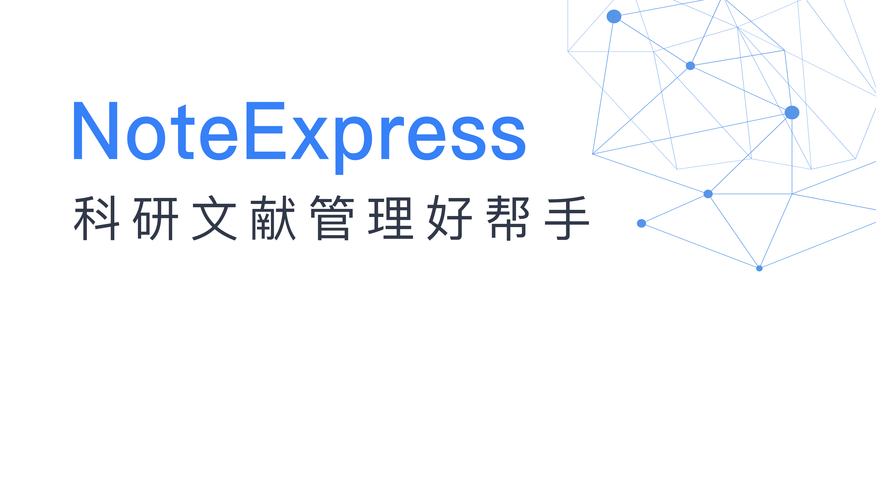
北京爱琴海乐之技术有限公司
www.inoteexpress.com

Slide 3
NoteExpress是目前主流的文献管理软件，其核心功能是帮助读者高效利用文献；收集并管理得到的文献元数据和全文；在撰写论文、专著或报告时可按照不同的格式要求，在指定位置自动添加标引和参考文献列表。

Slide 4

如何获取NoteExpress
访问官方网站：www.inoteexpress.com
访问图书馆网页

Slide 5
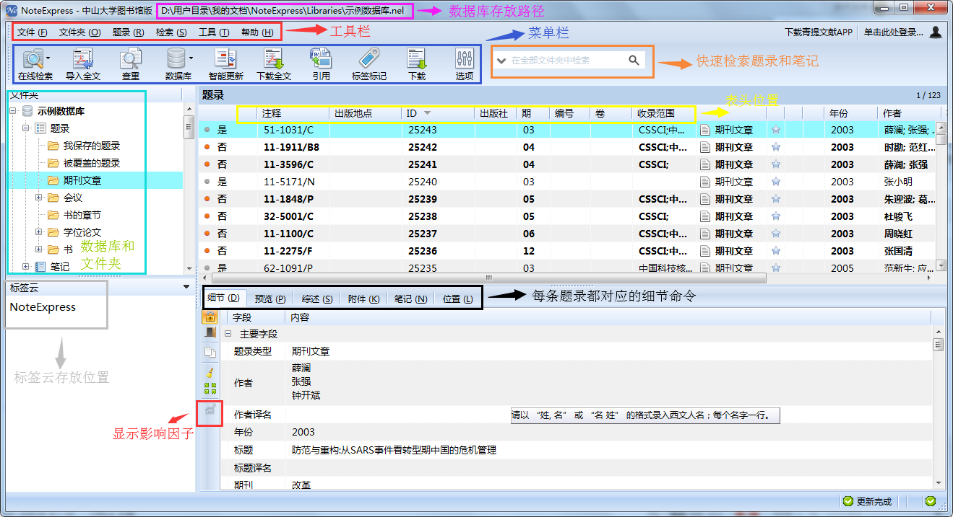
认识NoteExpress界面

Slide 6
NoteExpress主要三个核心功能
文献
收集
管理
写作
1.收集
2.管理
3.写作

Slide 7
收集
PDF智能识别及智能更新
NE
格式化文件导入
手工录入
在线检索

Slide 8
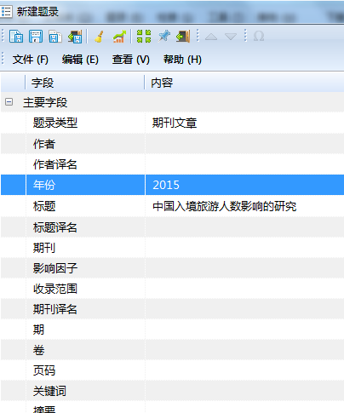
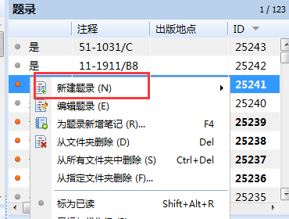
手工录入
在题录列表位置点击鼠标右键，新建题录，录入相对应的字段信息

Slide 9
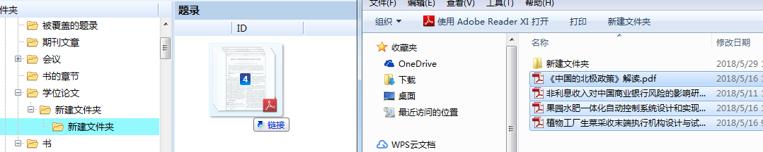
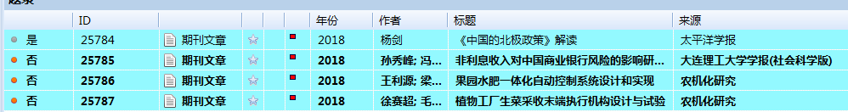
PDF智能识别及更新
已经下载好的PDF或者CAJ文件可以全选拖拽到NE题录信息栏中，
会自动识别作者、年份、来源等字段

Slide 10
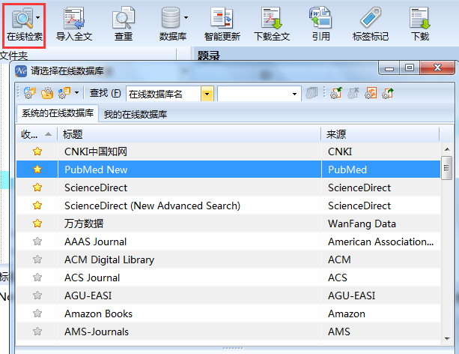
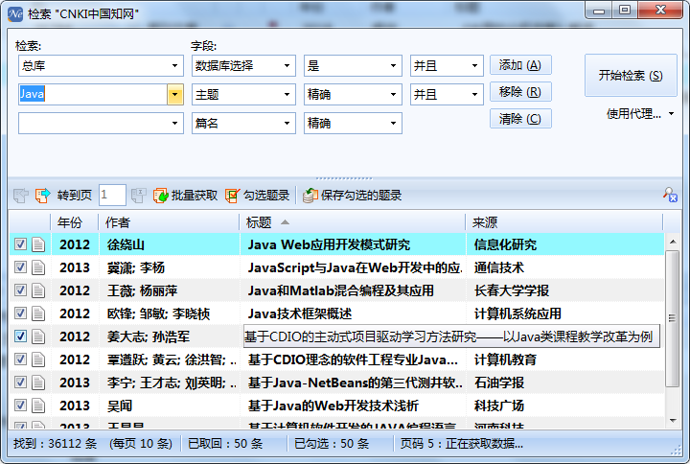
在线检索导入
NoteExpress在线检索内置了比较常用的数据库，如CNKI、pubmed、万方数据库等，选择数据库，
输入检索词，点击开始检索，获取数据后，点击保存勾选的题录到文件夹即可。

Slide 11
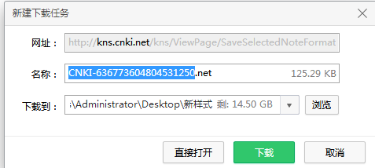
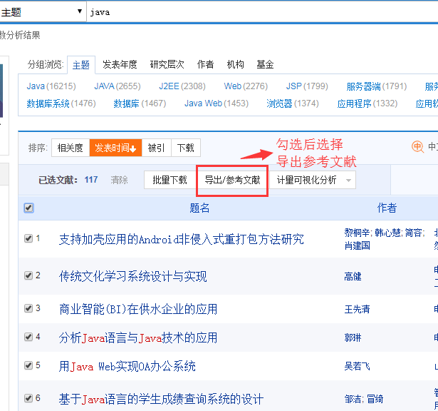
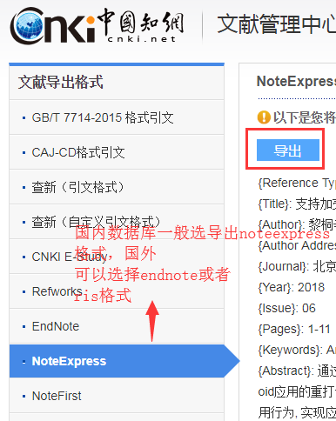
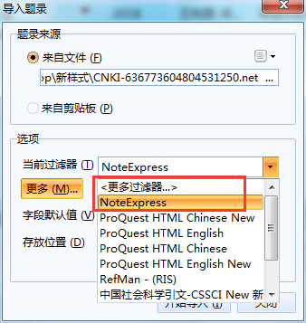
格式化文件导入
各大数据库导出方式基本相同。先导出题录，导出时选到导出的参考文献格式，导出的格式保存在本地。然后
在NE界面点击文件-导入题录，选择文件位置，选择相对应的过滤器，即可导入。

Slide 12
影响因子
表头DIY
组织
笔记
回收站
布局
综述
标记
虚拟文件夹
查重
附件管理
全文下载
批量编辑
导出
表头排序
多重排序
管理
多层级文件夹
收录范围
标签云
文件夹信息统计

Slide 13
查找重复题录：在不同数据库中用相同的检索条件进行检索，或者数据库由几个小数据库合并而成，
都不可避免地出现重复题录。重复题录不仅浪费磁盘空间，也会造成重复阅读等一系列问题，因此，我
们提供数据库查重功能。|查重教程
虚拟文件夹:在同一数据库中，一条题录分属于两个或几个不同的分类目录（或者说一条跨学科的题
录需要分别放在不同的文件夹），NoteExpress提供虚拟文件夹功能管理此类跨学科的文献。
|虚拟文件夹教程
表头DIY：电脑屏幕大小有限，在一屏显示重要的题录字段内容可以使用表头DIY功能。比如将影响
因子、收录范围等对文章有重要作用的字段现在在题录表头中。|表头DIY教程
影响因子:题录在进入NE后会自动根据内置的期刊管理器的内容自动产生题录期刊的影响因子以及收录
范围，用户可以将这两个字段列入表头。并且，NE提供期刊近五年的影响因子趋势图，并在影响因子趋
势图中显示该期刊收录范围。 |影响因子趋势图教程

Slide 14
综述：提供包括作者、标题、来源、关键词、摘要字段内容，帮助研究者快速阅读，发现有价值的
文献。一般是建议用户先看一条题录的综述。来判断是否需要继续深入了解，是否需要下载全文。
全文下载：NE提供批量下载全文的功能，将全文快速下载到本地并与题录关联，下载完毕后即可打
开阅读全文！|全文下载教程
附件标识：在NoteExpress中，可以非常直观的看到是否为某一文献题录添加附件、笔记，关联题录
和文件夹。|附件标识教程
标签标记：对于某一文献而言，可以对其重要性、关键词等设置特别的标签，用来突出该文献的重
要性。NoteExpress中提供多种标签标记的方式：未读已读状态、星标、优先级和标签云。|标签云教程
笔记：随时记录看文献时的想法和研究的设想，这些信息都与文献信息关联在一起，便于日后进一步
展开工作。|笔记教程
更多管理教程点击

Slide 15
写作
WPS
Word
4000+样式
双语输出
校对报告
NE内置了4000多种国内外学术期刊、学术论文国标的格式规范，参考格式索引可以按照各种格式要求一键切换。而且还支持双语参考文献输出。
目前支持WPS和Word两种写作插件。

Slide 16
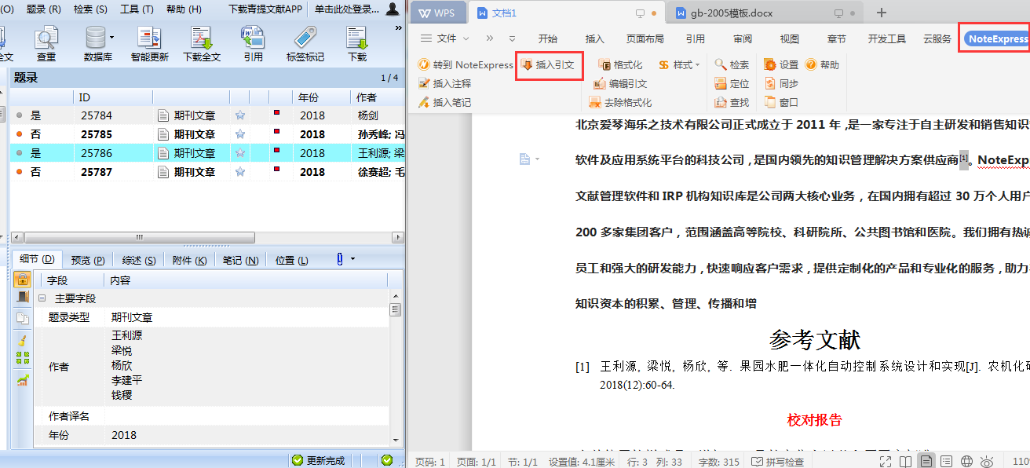
安装NE的时候会自动在Word或者WPS中安装noteexpress写作插件，在NE里选择需要插入的题录，
点击“插入引文“按钮就会自动生成文中的引文和文末的参考文献。

Slide 17
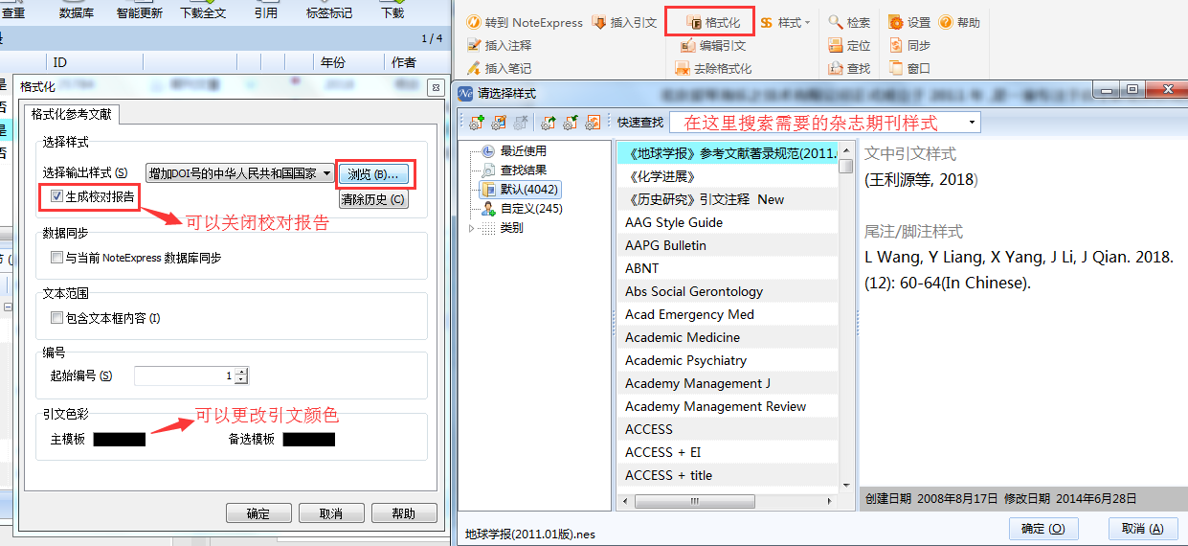
需要更换投稿期刊样式时，点击插件中“格式化”按钮，点击“浏览”，在快速查找框检索需要的杂志
期刊样式。在“格式化”功能下还可以关闭校对报告，更改引文颜色。

Slide 18
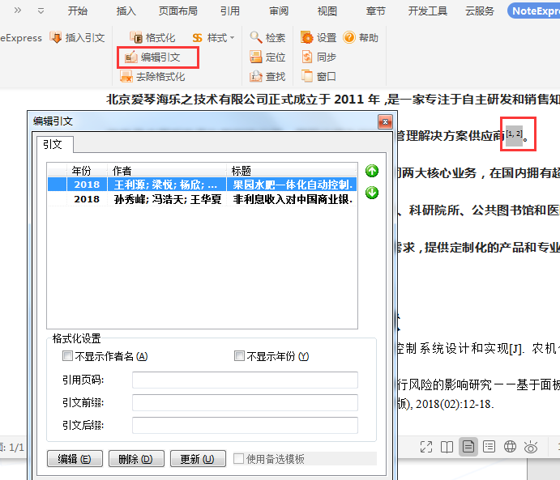
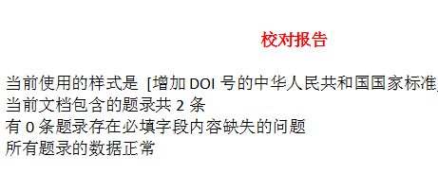
校对报告是来校对当前插入的引文和参考文献是否有缺失字段；如果有缺失字段想更改或者想删除引文，
选中引文处，点击编辑引文---双击更改题录，或者删除当前引文。

Slide 19
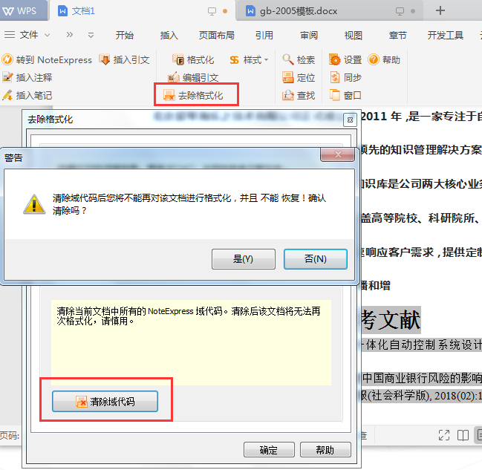
NE引文和参考文献是由域代码控制，当论文写完定稿后，需要清除域代码，点击“去除格式化”按钮，
然后点击清除域代码就可以把域代码清除。
注意：清除域代码后，文章将变成纯文本文档，NE就无法控制一键切换其他样式。所以，建议清除域代码前，先备份文档。
域代码清除后，即可投稿。

Slide 20
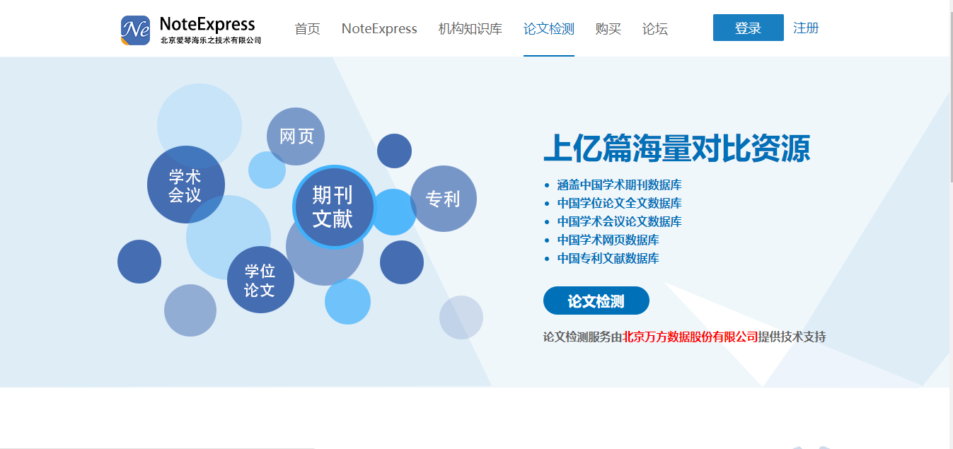
论文重复检测网址：http://jc.inoteexpress.com/dynamo/index.html

Slide 21


